Slide 1
Stima posa delle persone per oscurarne il volto.
Relatore: Prof. Stefano Mattoccia
Co-relatori: Alessio Mingozzi, Filippo Aleotti, Matteo Poggi

Slide 2
OBBIETTIVO DELLA TESI
Creare un’applicazione che trovando la posa delle persone che oscurerà i volti per questioni di privacy.
Motivazione di questo problema (googleMaps, NN per la guida autonoma…)

Slide 3
STIMA POSA
I passi per stimare la posa di una o più persone presenti in un’immagine sono:
Cattura di un frame
Creazione di un blob dal frame (resizing, scaling)
Si fa analizzare alla dnn il blob
Elaborazione output ricevuto dalla dnn
, utilizzando il modello per la stima delle pose OpenPose,

Slide 4

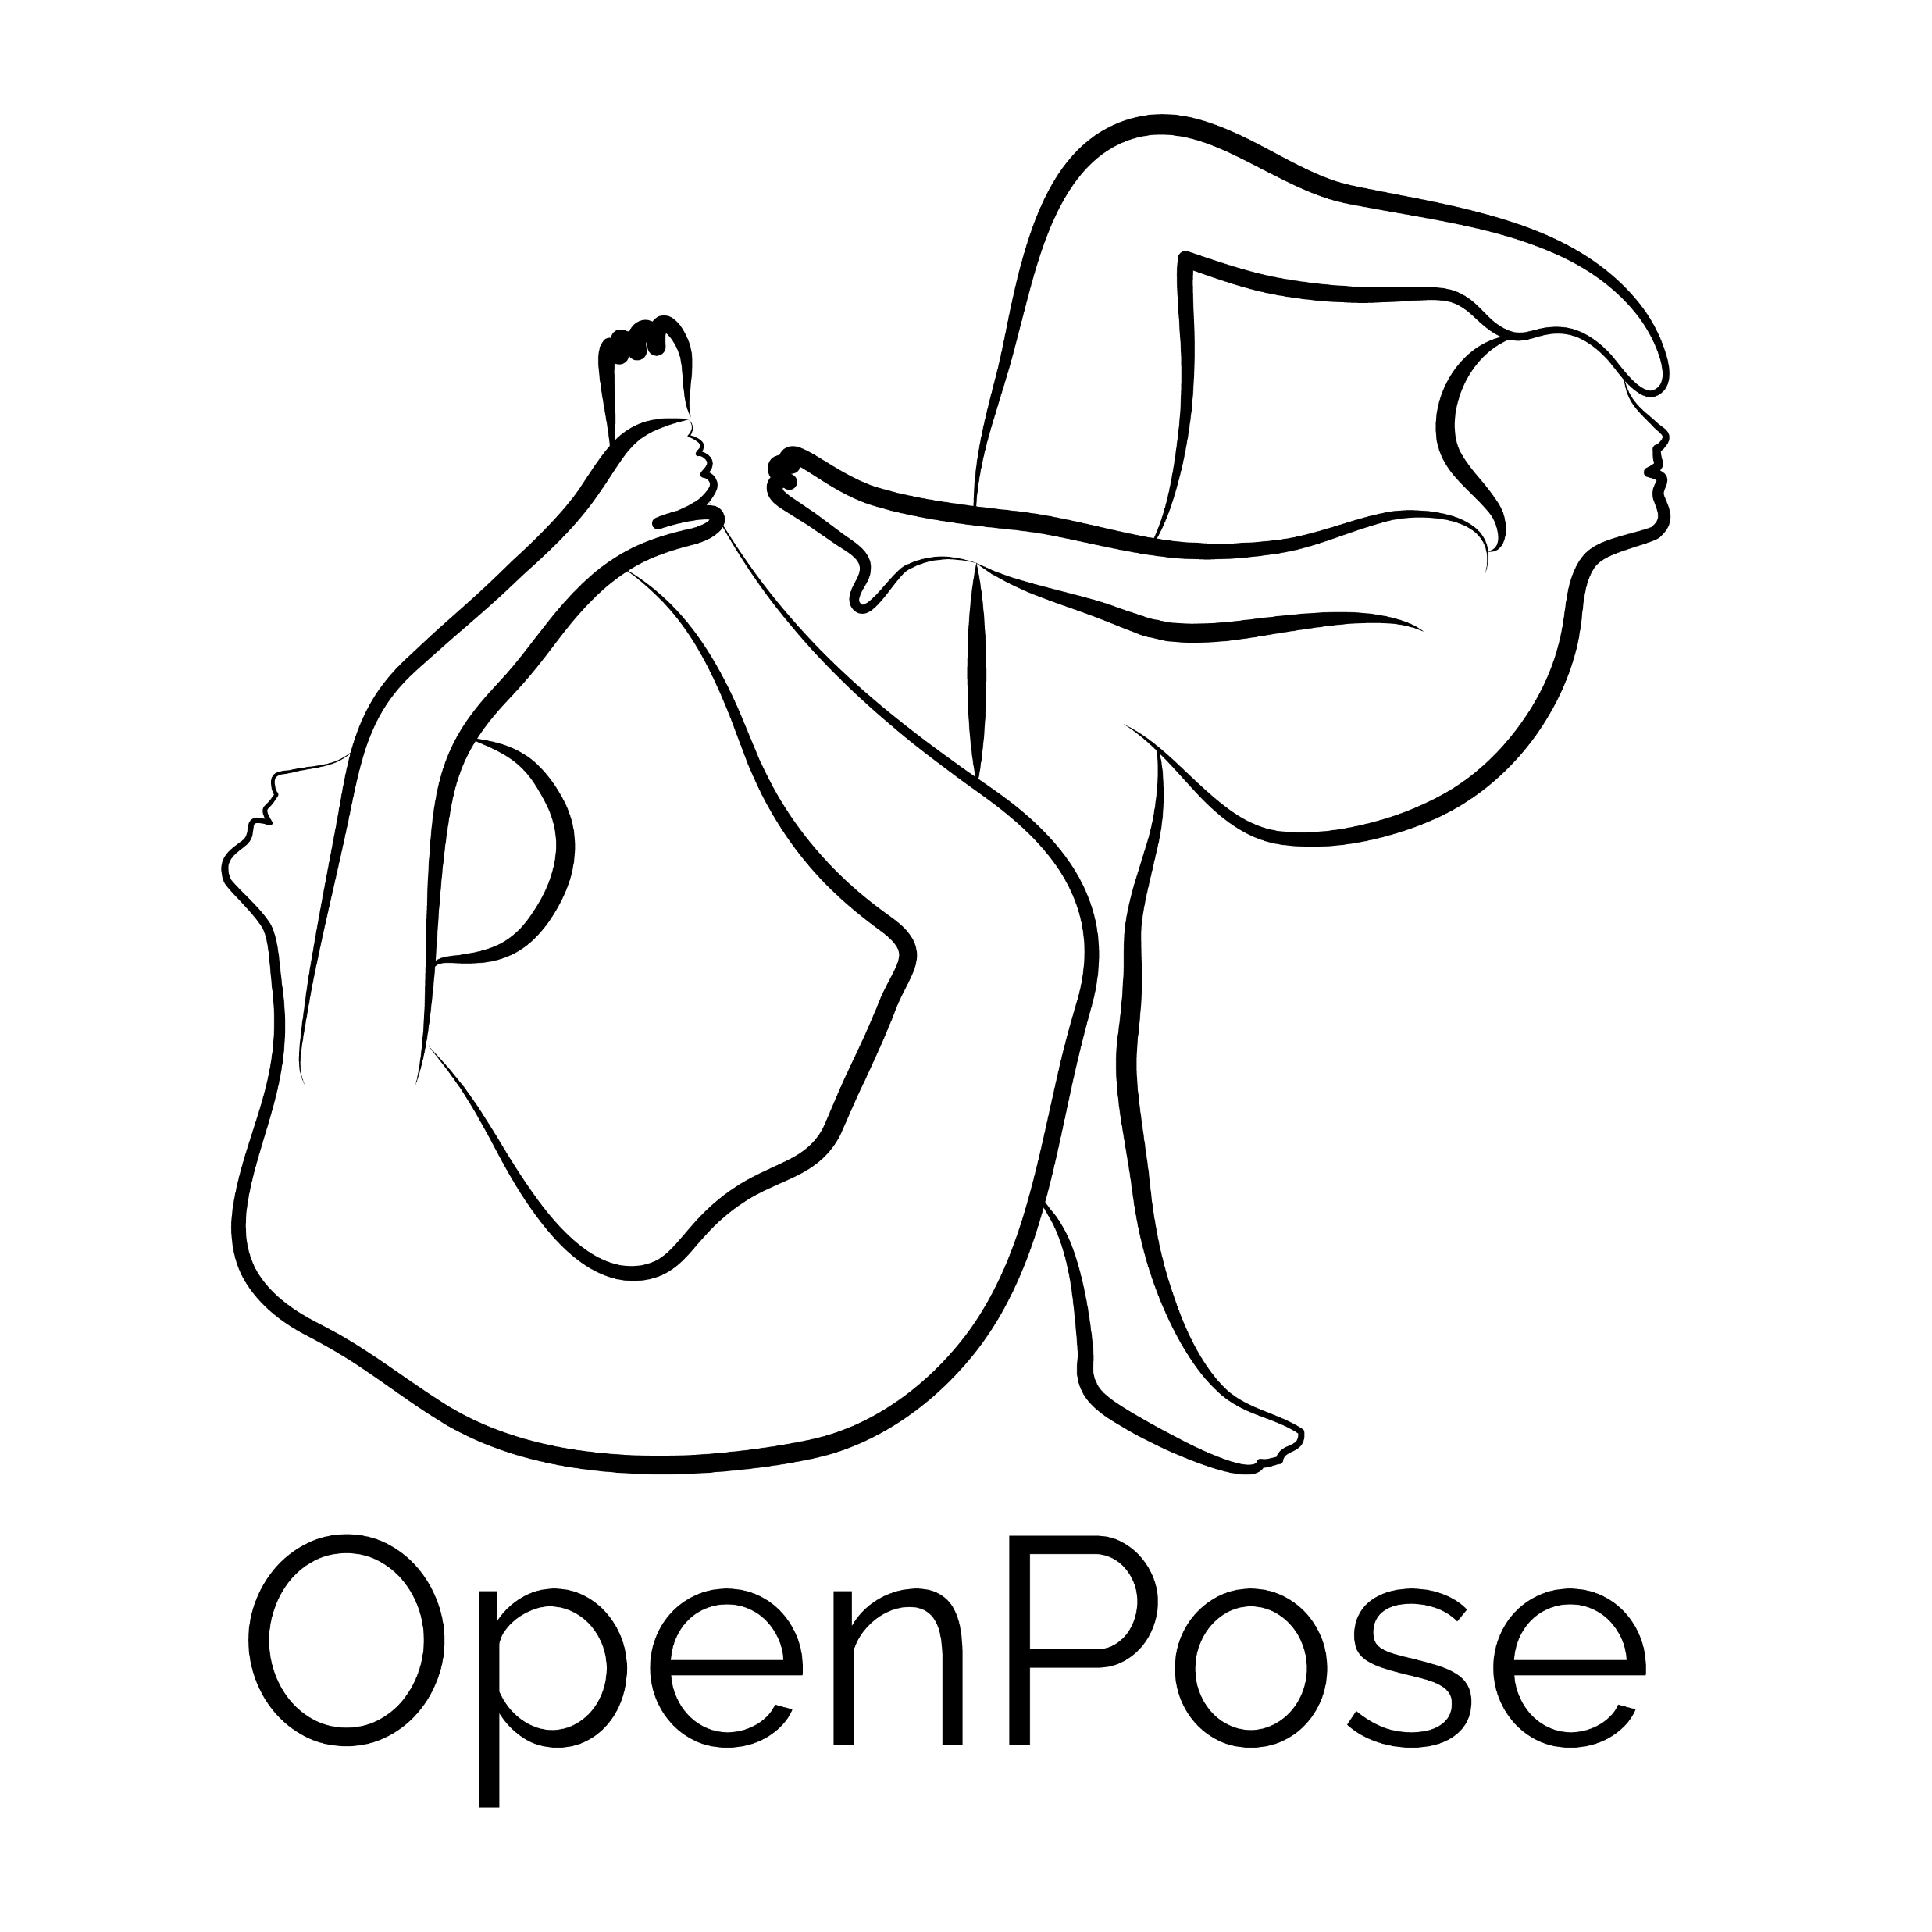
Strumenti principali utilizzati
OpenCv with Cuda support
OpenPose Mpi DNN

Slide 5
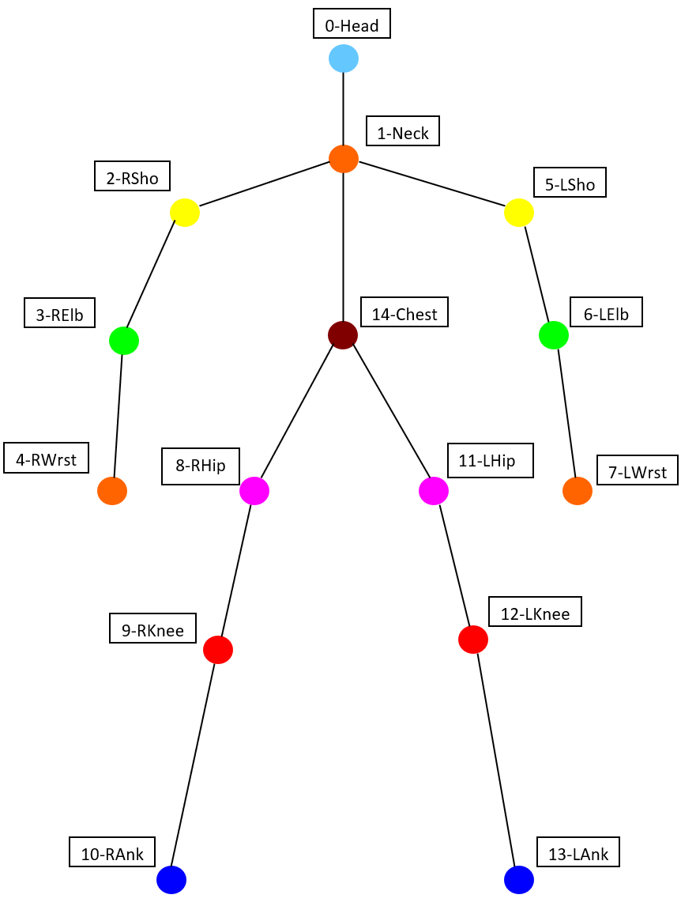
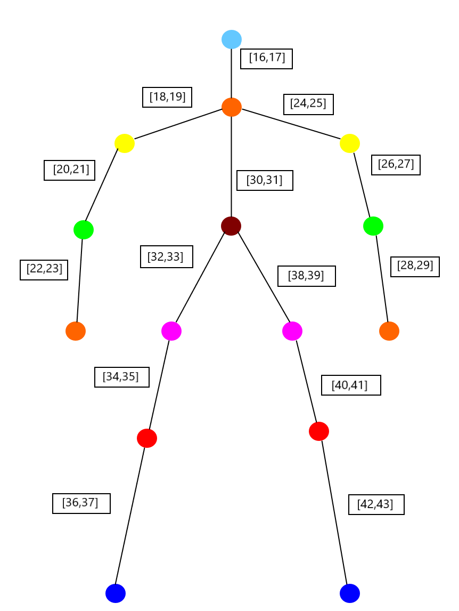
Modello pose: Mpi Human PoseModel

Slide 6
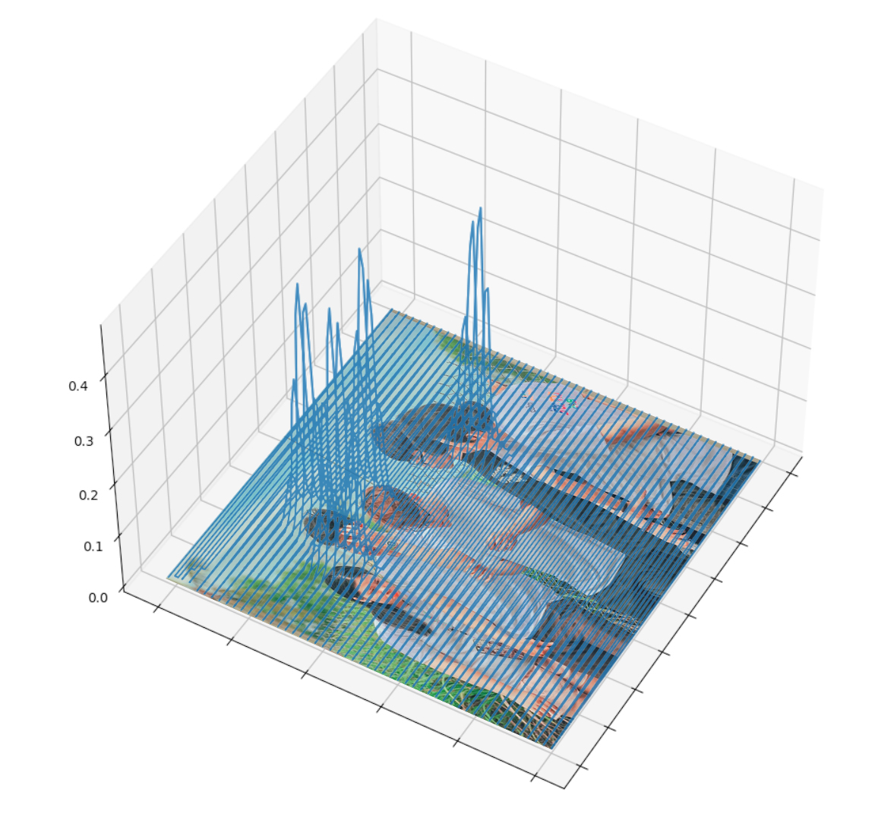
Concetti fondamentali: keypoints
Spiegazione di cosa sono i keypoints e di come si trovano

Slide 7
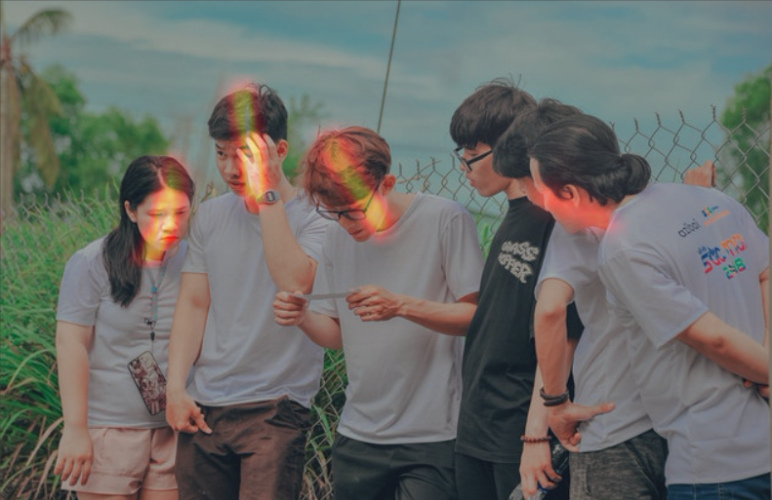
Concetti fondamentali: PAF (Part Affinity)
Spiegazione di cosa sono i PAF e qual è il loro utilizzo.

Slide 8
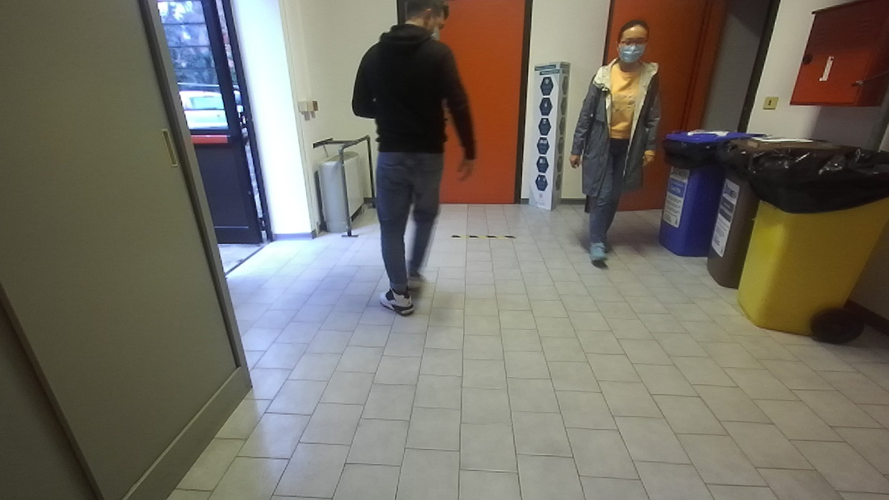
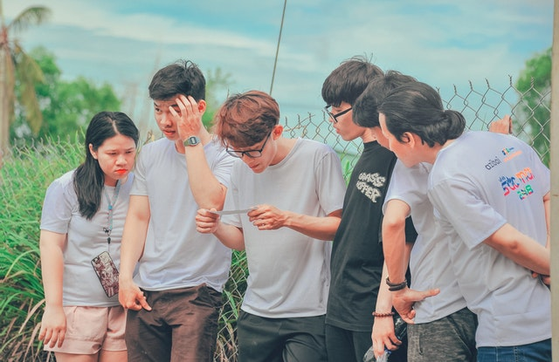
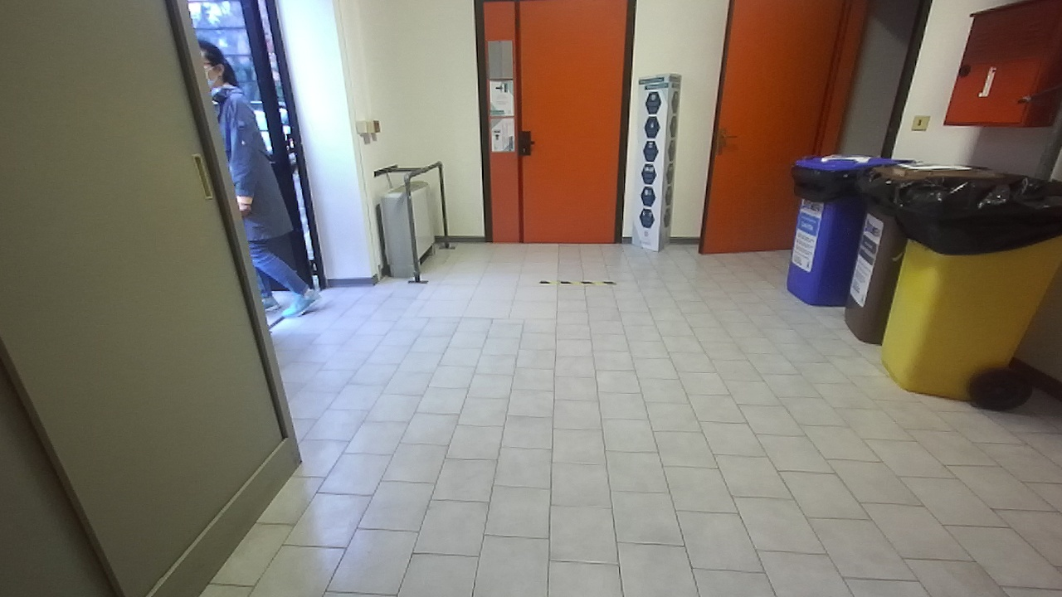
Immagini utilizzate come input dell’applicazione

Slide 9
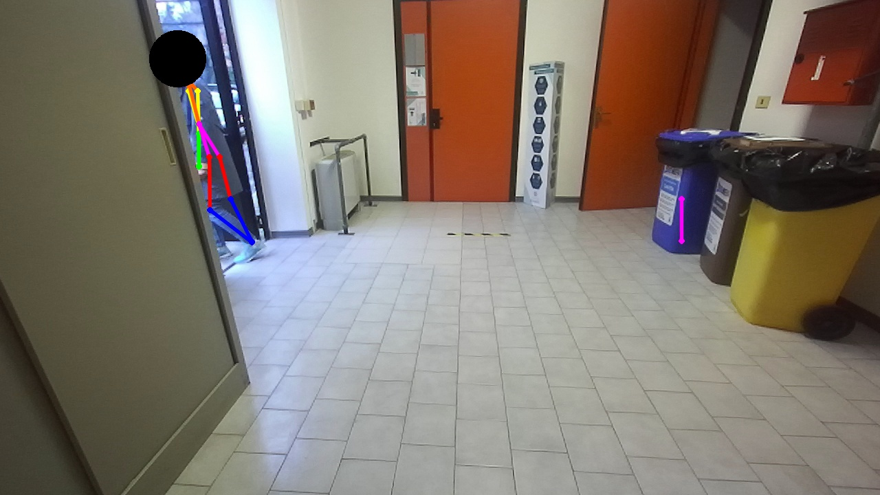
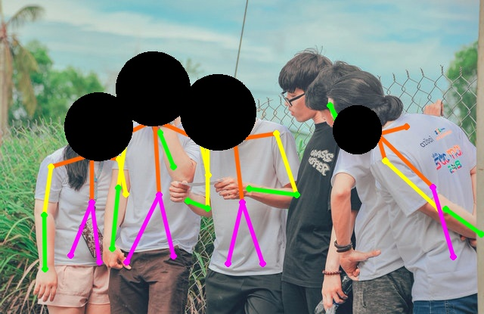
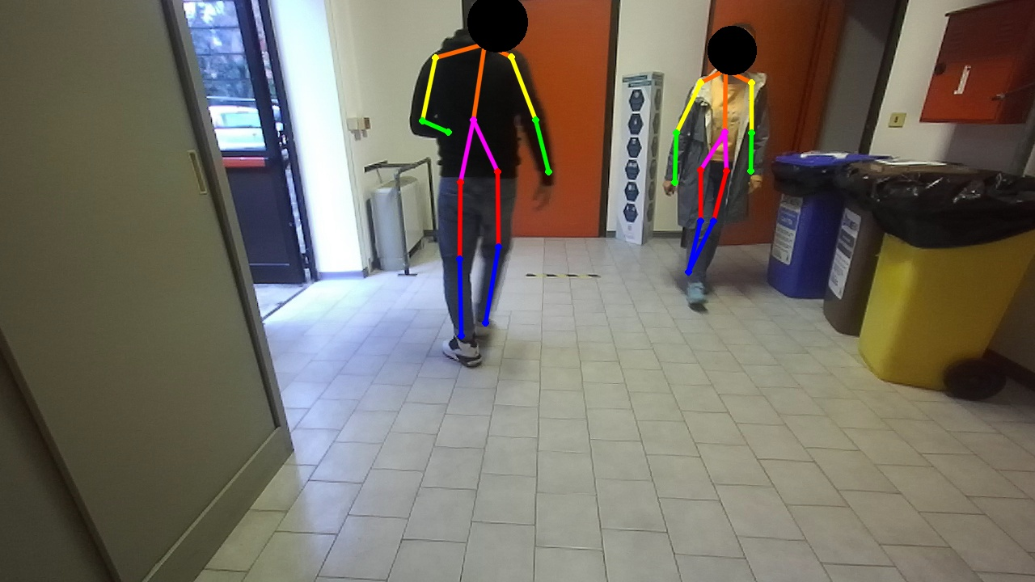
Primo approccio e primi output
Creare un’applicazione che trovando la posa delle persone che oscurerà i volti per questioni di privacy

Slide 10
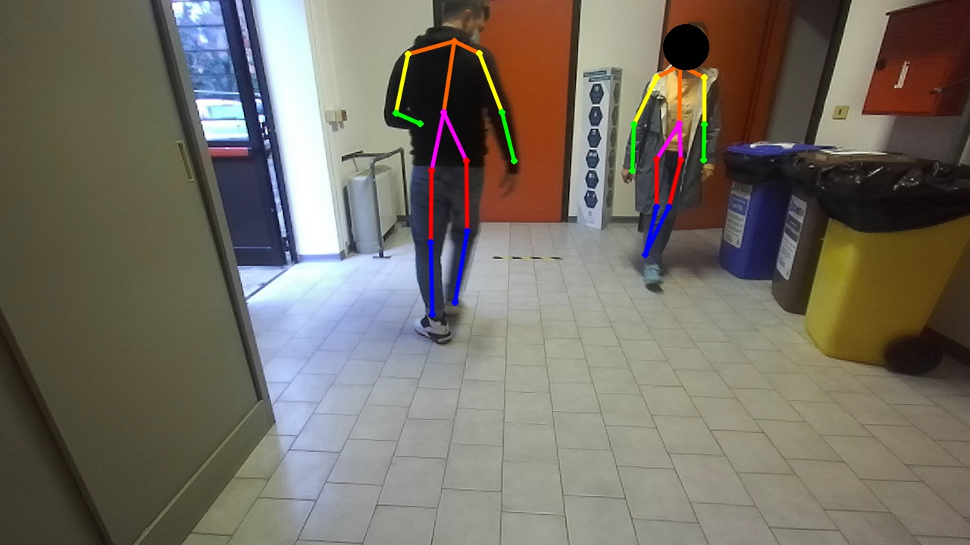
Problemi e risoluzioni
Output con chiari errori e soluzione nel tweaking del threshold di rilevazione dei keypoints. Bisogna trovare un middle ground e cercare l’output miglio per la questo tipo di applicazione.
Threshold 0.3
Threshold 0.1

Slide 11
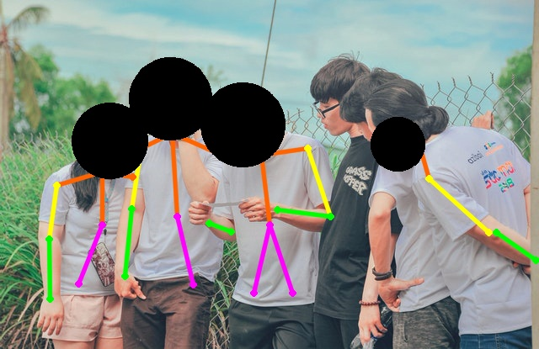
Output dopo lo studio del threshold
Dopo l’analisi dell’impatto del threshold sull’output, theshold=0,18

Slide 12
Conclusione e possibili utilizzi
Conclusioni su questa applicazione e possibili utilizzi che questa potrebbe avere nel mercato.

Slide 13
GRAZIE DELL’ATTENZIONE

